Slide 1

MODELOS ALOMÉTRICOS PARA ESTIMAR CARBONO DE TRES ESPECIES ARBÓREAS PLANTADAS EN ÁREAS AFECTADAS POR LOS PROCESOS DE EXTRACCIÓN DE PETRÓLEO EN LA AMAZONIA DEL ECUADOR
Vinicio Sebastian Gallegos Andrango

Slide 2
CONTENIDO DE LA EXPOSICIÓN
Introducción
Objetivos e hipótesis
Metodología
Resultados y discusión
Conclusiones
Recomendaciones

Slide 3
INTRODUCCIÓN
Los bosques tropicales son los recursos forestales más diversos y ecológicamente complejos en el planeta (Brown, Gillespe, & Lugo, 1998).
Actividades antropogénicas: extracción de petróleo.
Actividades destructivas y contaminantes que afectan fuentes de agua y suelos que han generado cambios ambientales en los ecosistemas (Zamora & Ramos, 2010)

Slide 4
INTRODUCCIÓN
Para esto el desarrollo de modelos alométricos es fundamental (Segura & Andrade, 2008).
Selección de las mejores especies para reforestar (Villacís, 2016); desempeño y sus efectos sobre las características del suelo (Espinoza, 2018); Diversidad de hongos (Sosa 2018; Quinsasamin, 2019) y producción de biomasa (Sani, 2019)
Sin embargo, es necesario evaluar el potencial de estas especies para fijar y almacenar el carbono atmosférico (Fonseca, Rey Benayas, & Alice, 2011).

Slide 5
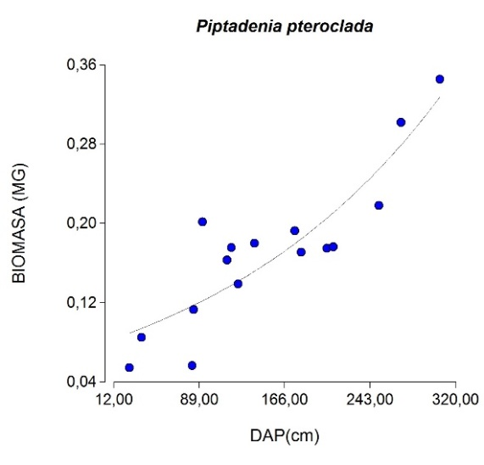
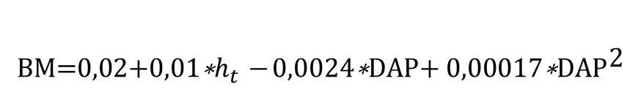
Modelos Alométricos
$$\text{BM}\text{=0,02+0,0}\text{1}\text{∗}h_{t} \text{−}\text{ 0,0024}\text{∗}\text{DAP}\text{+} \text{0,00017}\text{∗}{\text{DAP}}^{\text{2}}$$

Slide 6
OBJETIVOS
Ajustar modelos alométricos a partir de variables dasométricas, para la estimación de volumen, biomasa y carbono de tres especies arbóreas.
Estimar la cantidad de carbono orgánico que secuestran los árboles de Platymiscium pinnatum, Zygia longifolia y Piptadenia pteroclada, plantadas sobre suelos degradados.

Slide 7
HIPÓTESIS
Los modelos alométricos estimados a través de métodos no destructivos, permiten determinar la cantidad de carbono que secuestran los árboles de tres especies arbóreas.

Slide 8
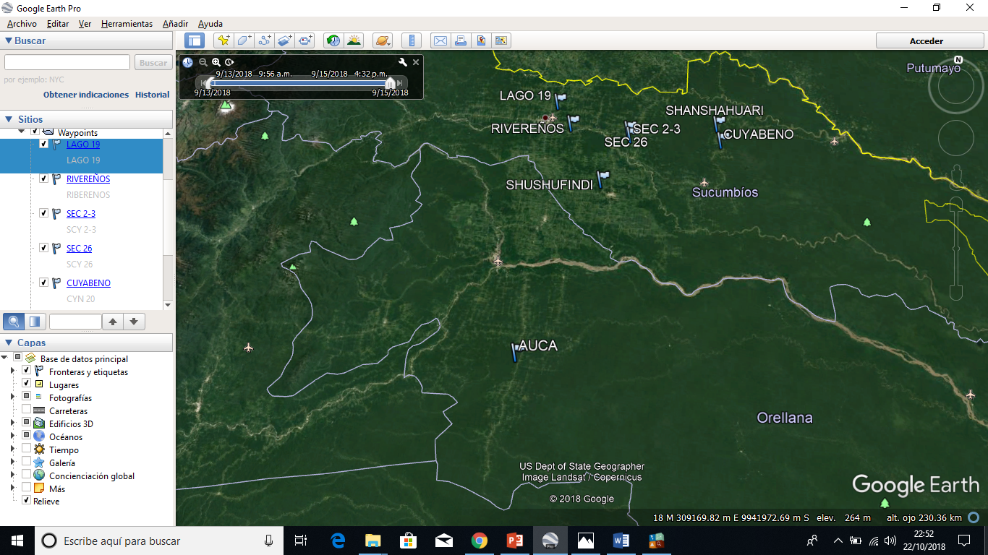
METODOLOGÍA
Provincia Campo Área
Orellana | Auca 2D | Suelos contaminados
Sucumbíos | Lago 19
 | Cuyabeno 20 | Plataformas
 | Sansahuari 02
 | Shushufindi - Estación 40 | Celdas de lodos y ripios
 | Secoya 26
 | Secoya 2-3 | Potreros
 | Los Rivereños

Slide 9
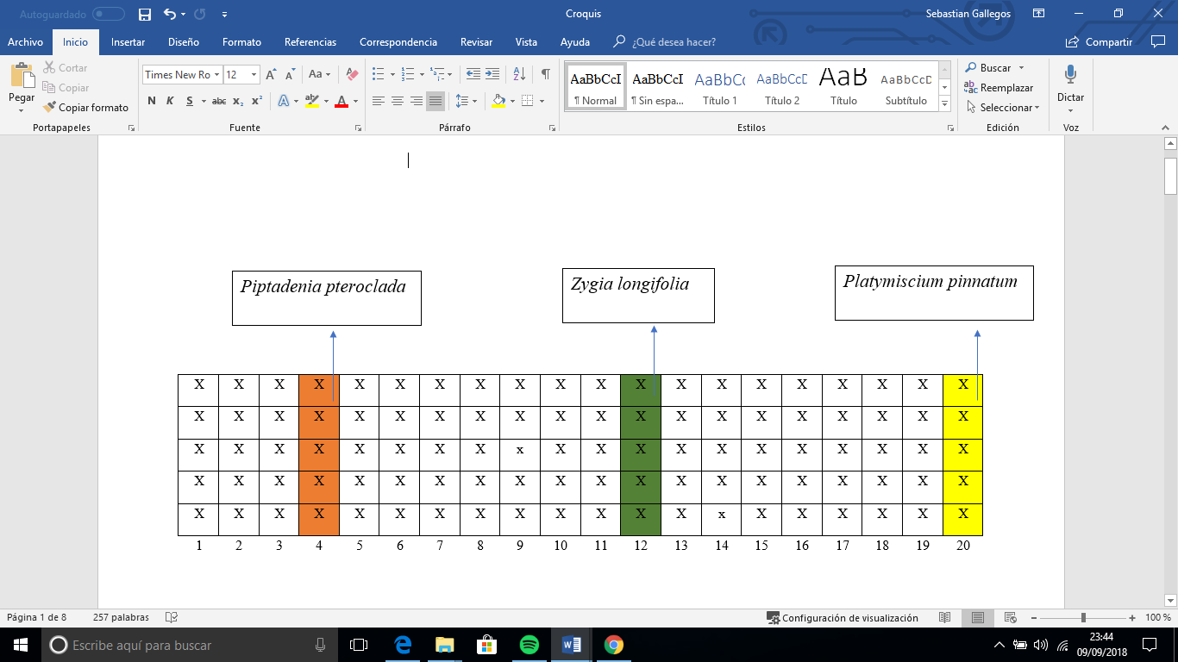
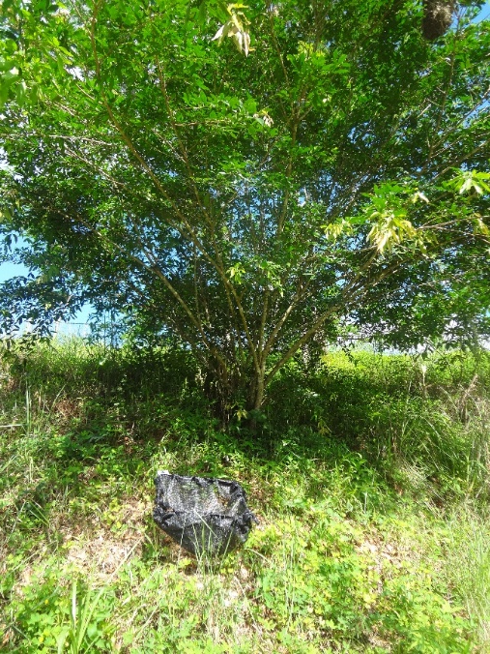
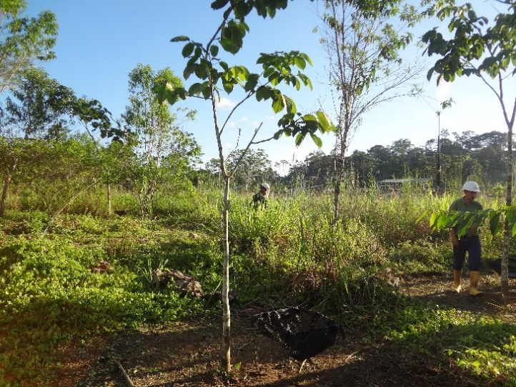
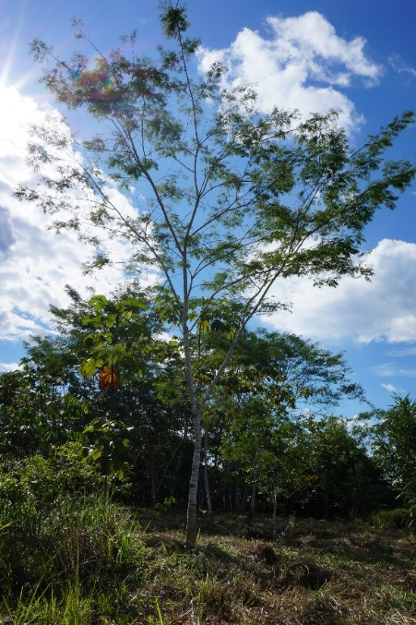
METODOLOGÍA
SELECCIÓN DE LAS ESPECIES
(Espinoza, 2018; Villacís, 2016)

Slide 10
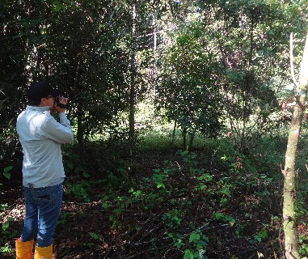
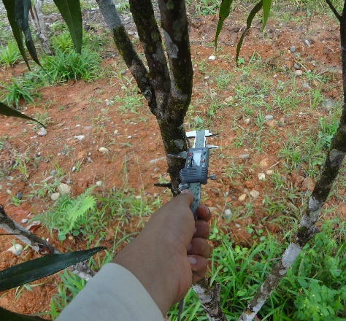
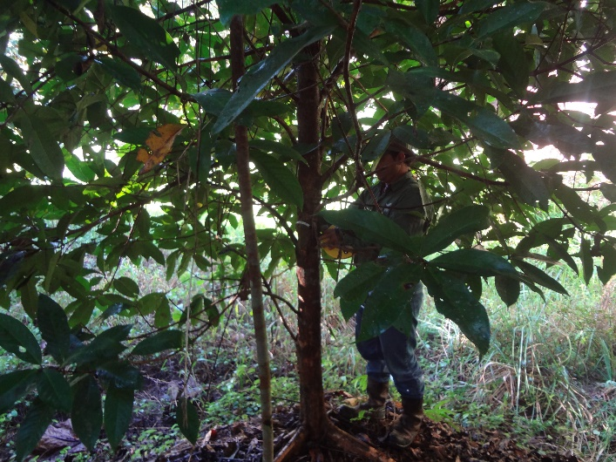
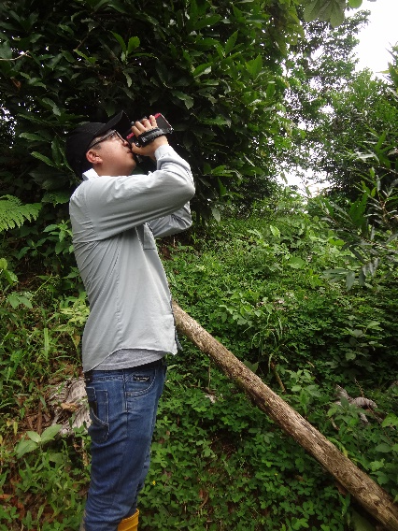
VARIABLES MEDIDAS
METODOLOGÍA
DIÁMETRO A LA ALTURA DEL PECHO
ALTURA TOTAL

Slide 11
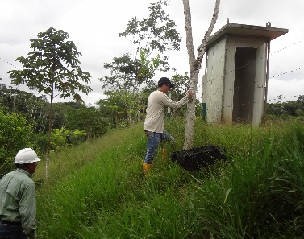
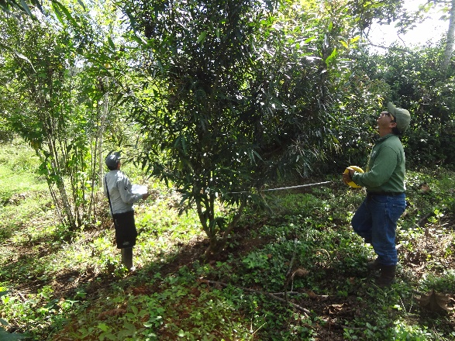
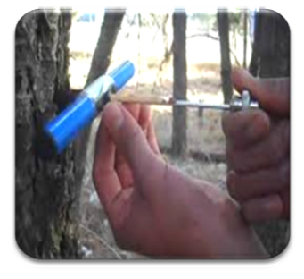
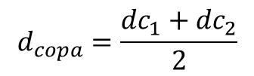
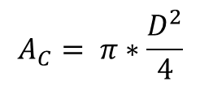
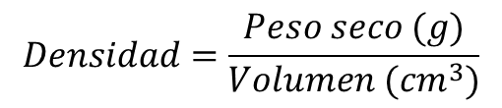
METODOLOGÍA
DIÁMETRO DE COPA
DENSIDAD DE MADERA
$$d_{copa}=\frac{{dc}_{1}+{dc}_{2}}{2}$$
$$Densidad=\frac{Peso seco (g)}{Volumen ({cm}^{3})}$$
$$A_{C}= π∗\frac{D^{2}}{4}$$

Slide 12
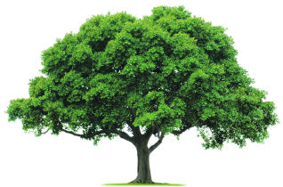
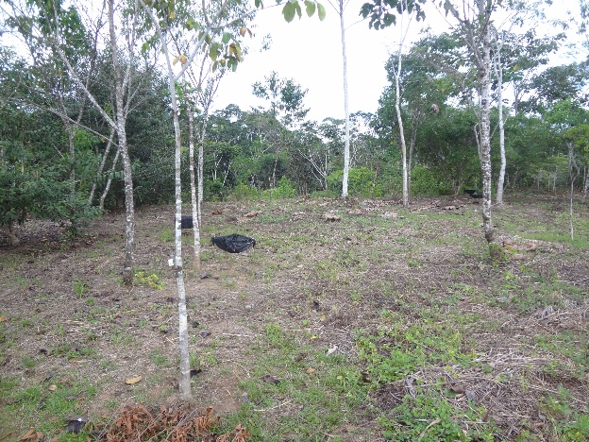
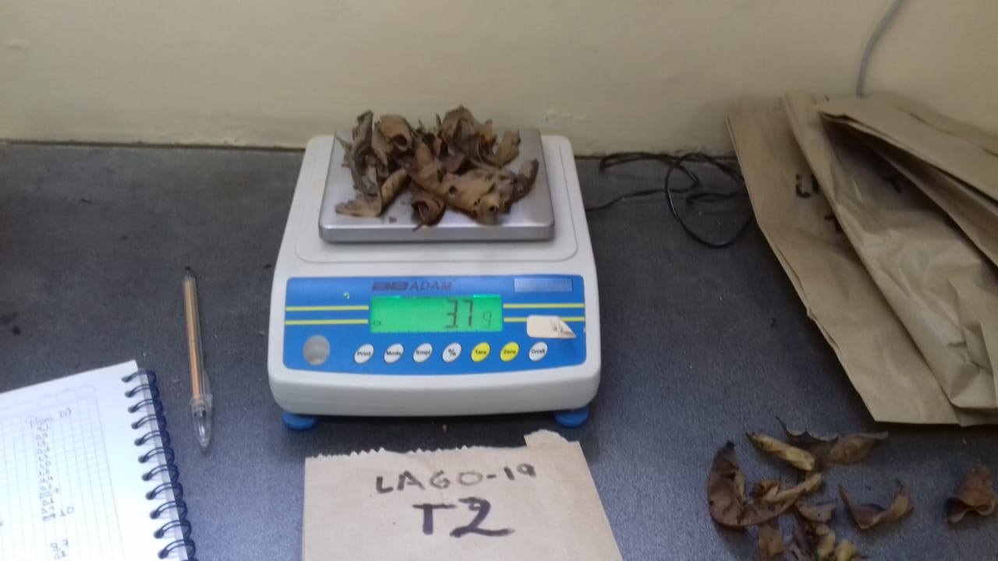


METODOLOGÍA
BIOMASA
BIOMASA TOTAL (Mg) = Biomasa del fuste + Biomasa de copa + Biomasa de follaje
Biomasa de la copa
$$BC=VC∗ DM$$
Biomasa del fuste
$$BF=VF∗ DM$$
Biomasa del follaje

Slide 13
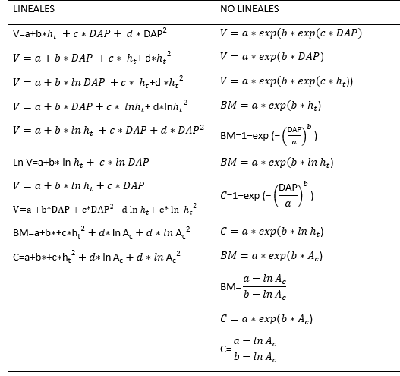
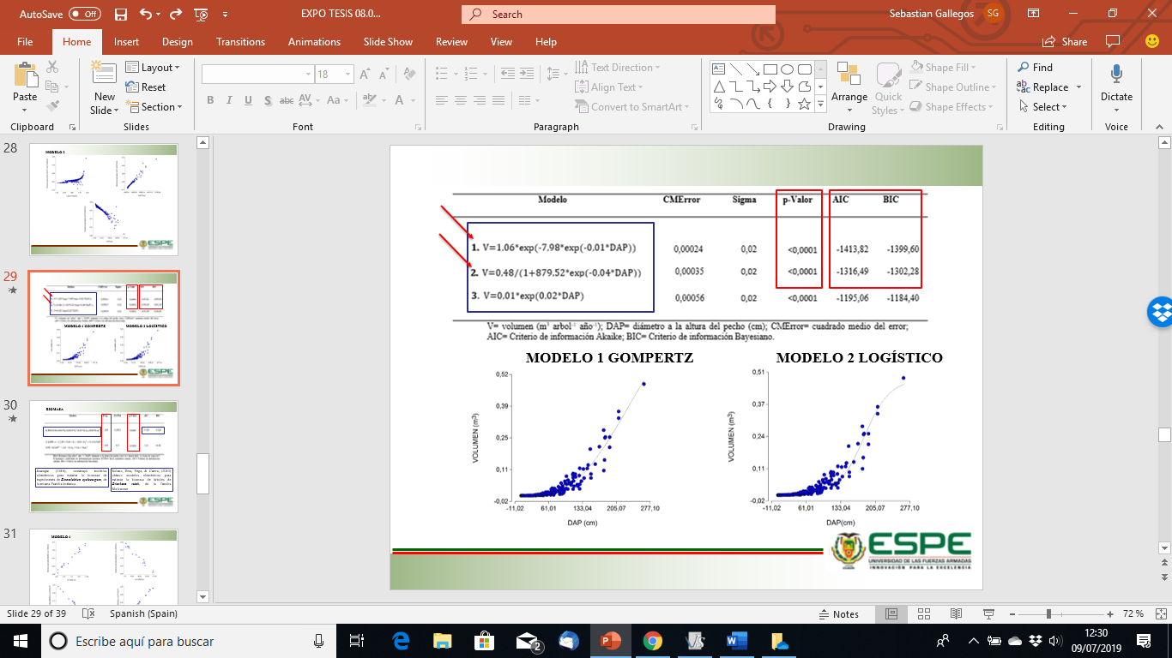
METODOLOGÍA
MODELOS EVALUADOS PARA VOLUMEN, BIOMASA Y CARBONO
Dónde:
VBC = volumen o biomasa o carbono;
dap =diámetro a la altura de pecho;
h = altura total;
Ac= área de copa
a, b, c, d, e, f, g = parámetros del modelo;

Slide 14

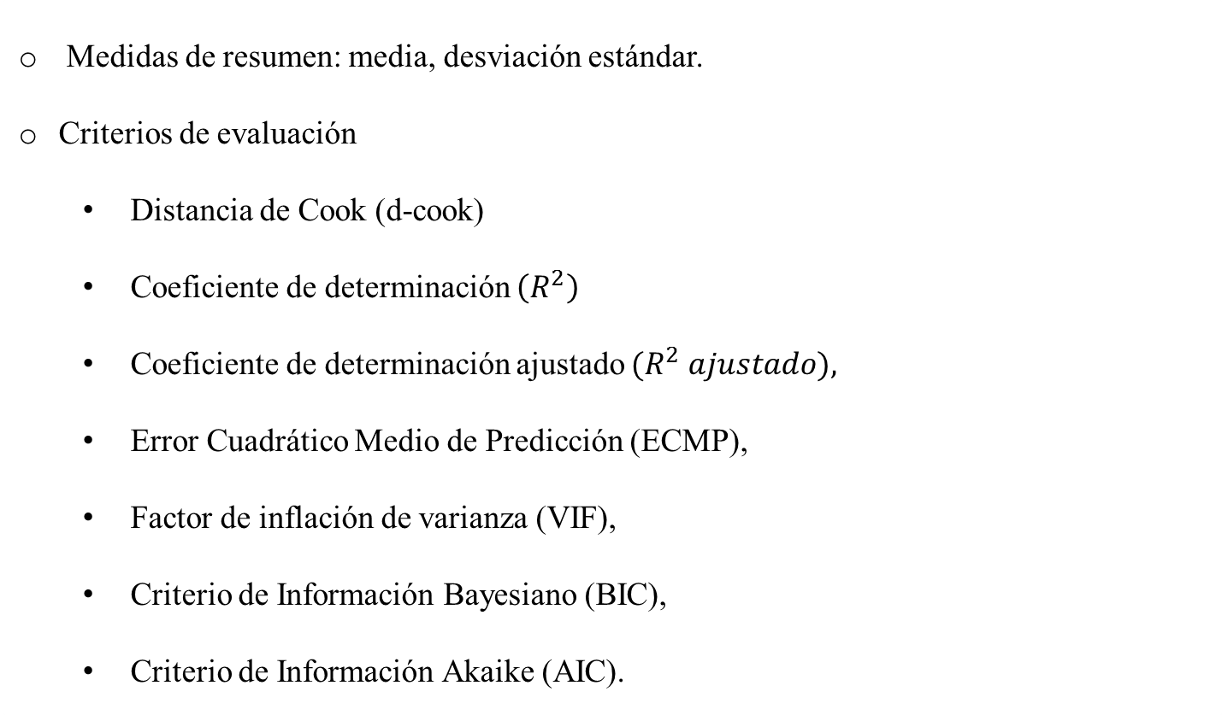
ANÁLISIS DE LA INFORMACIÓN
Medidas de resumen: media, desviación estándar.
Criterios de evaluación
  Distancia de Cook (d-cook)
  Coeficiente de determinación $\left(R^{2}\right)$
  Coeficiente de determinación ajustado ${(R}^{2} ajustado),$
  Error Cuadrático Medio de Predicción (ECMP),
  Factor de inflación de varianza (VIF),
  Criterio de Información Bayesiano (BIC),
  Criterio de Información Akaike (AIC).
(Di Rienzo et al., 2018)

Slide 15
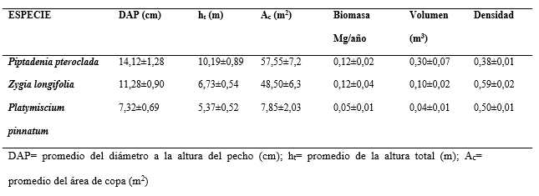
RESULTADOS Y DISCUSIÓN

Slide 16
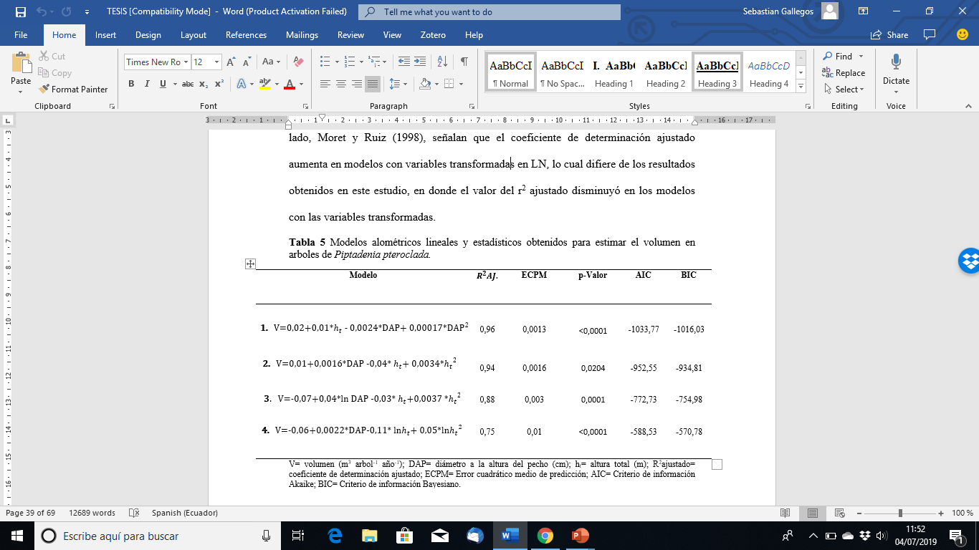
MODELOS ALOMÉTRICOS PARA ÁRBOLES DE Piptadenia pteroclada
VOLUMEN
Moret y Ruiz (1998), señalan que el coeficiente de determinación ajustado aumenta en modelos con variables transformadas en LN
Álvarez (2008)

Slide 17
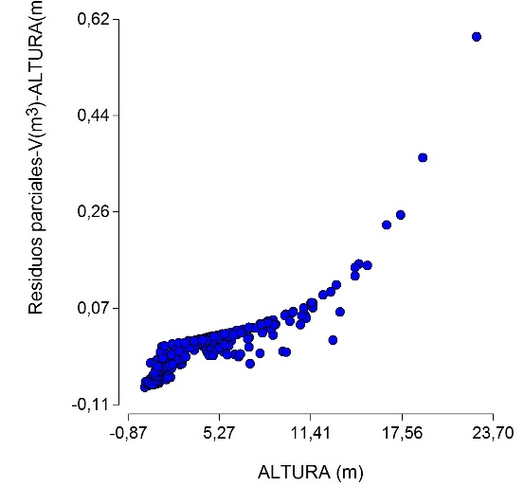
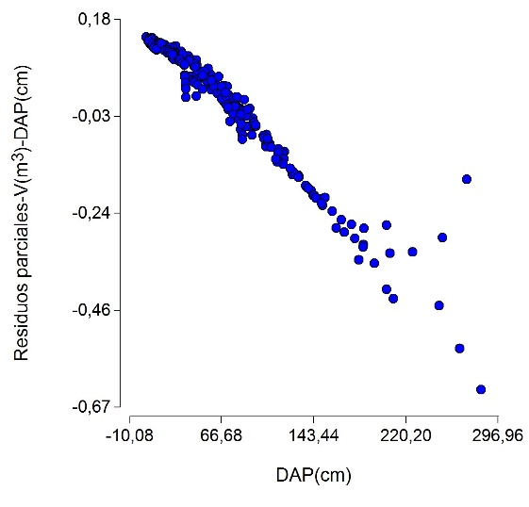
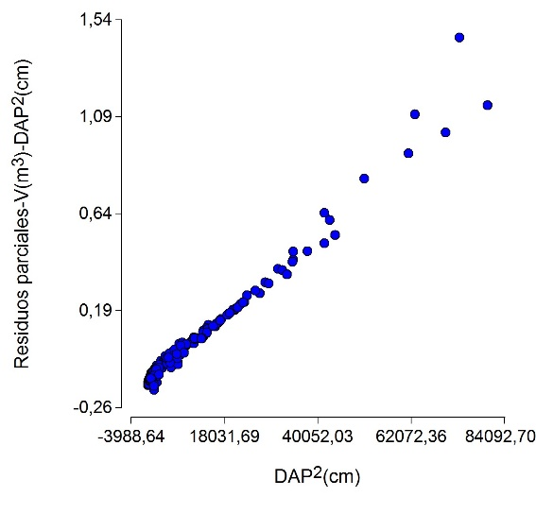
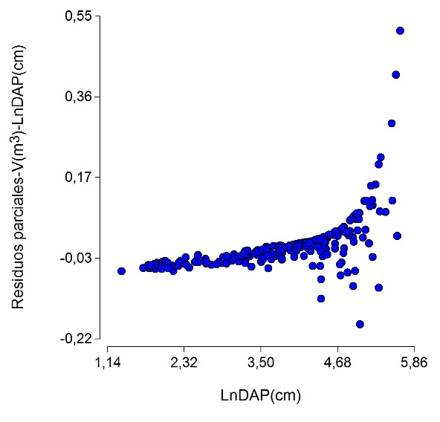
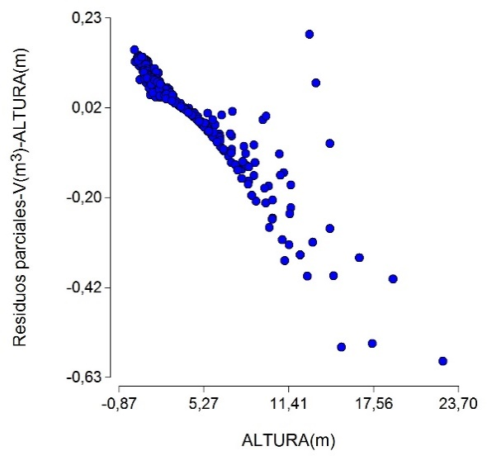
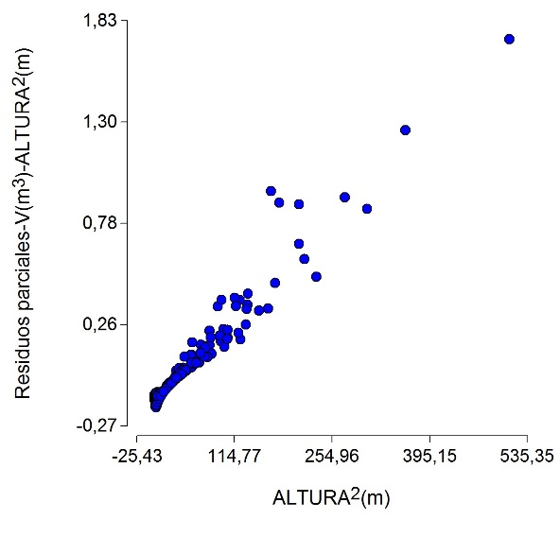
MODELO 1
MODELO 2

Slide 18
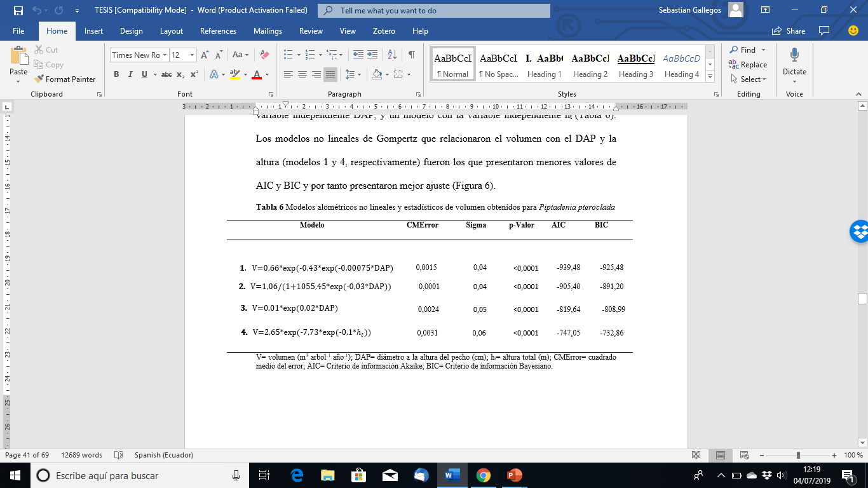
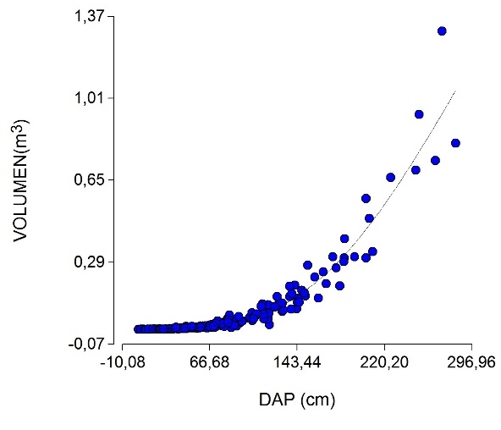
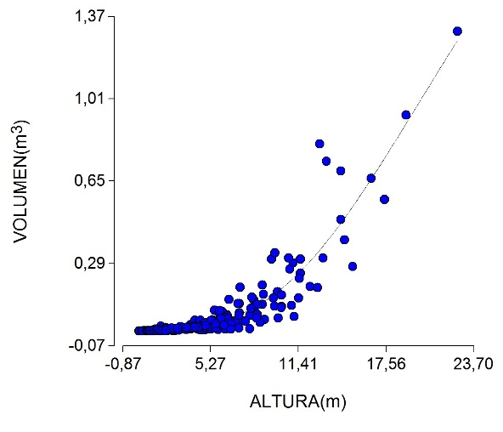
MODELO 1 GOMPERTZ
MODELO 4 GOMPERTZ

Slide 19
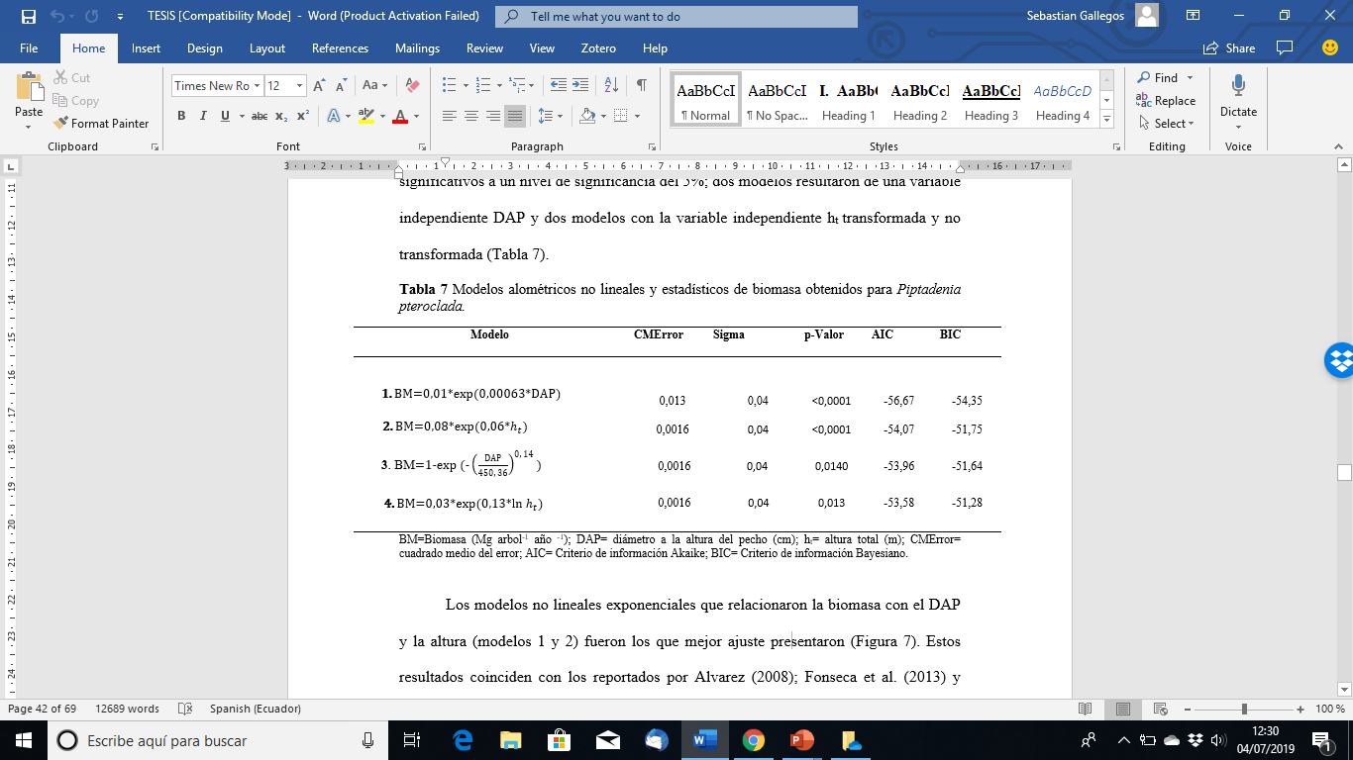
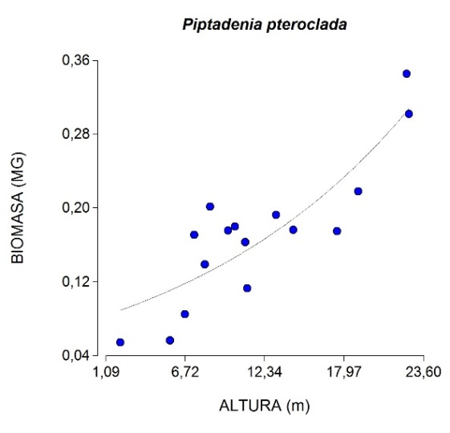
BIOMASA
MODELO 1 EXPONENCIAL
MODELO 2 EXPONENCIAL

Slide 20


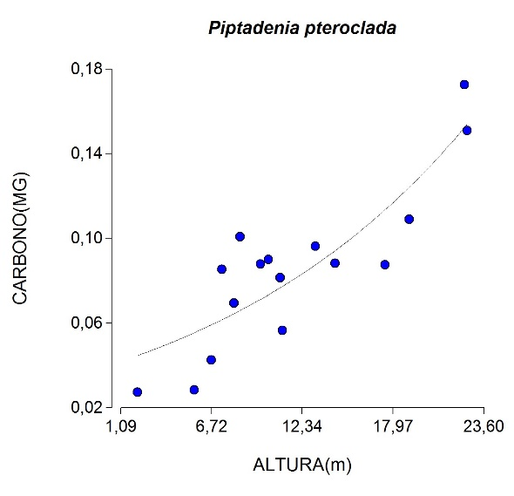
CARBONO
MODELO 1 EXPONENCIAL
MODELO 2 EXPONENCIAL

Slide 21
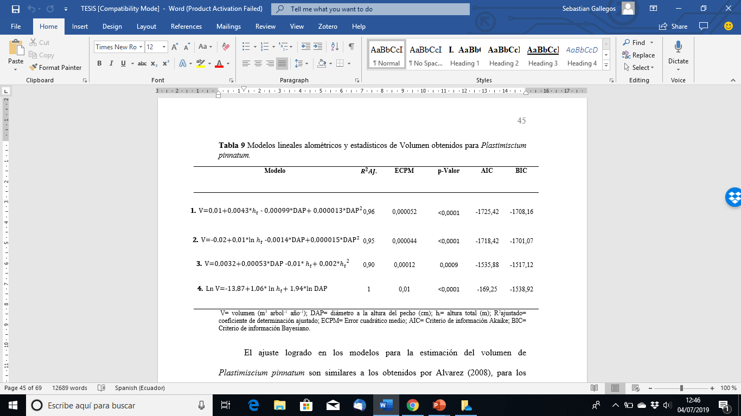
MODELOS ALOMÉTRICOS PARA ÁRBOLES DE Plastimiscium pinnatum
VOLUMEN
Álvarez (2008), árboles de Schizolobium parahyba de misma Familia Fabaceae
Jáuregui (2016), menciona que usar las dos variables independientes DAP y altura en conjunto aumenta el ajuste.

Slide 22
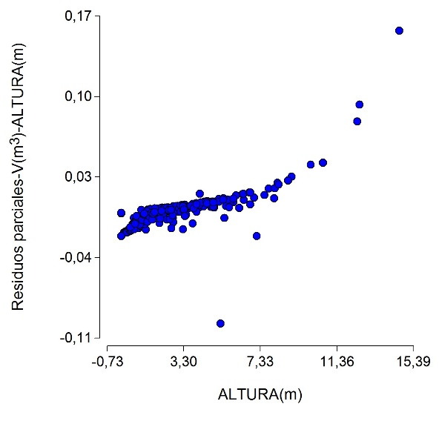
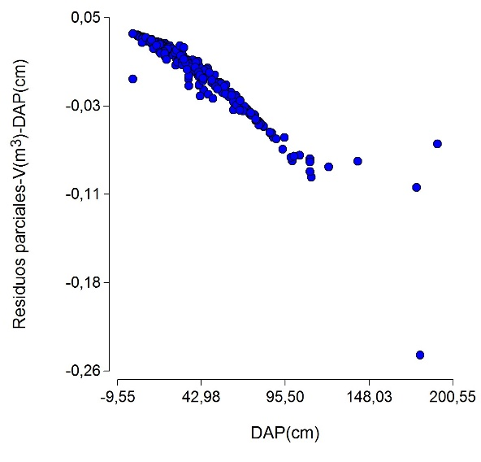
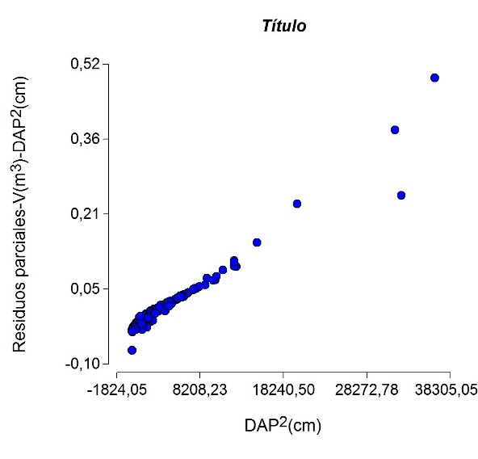
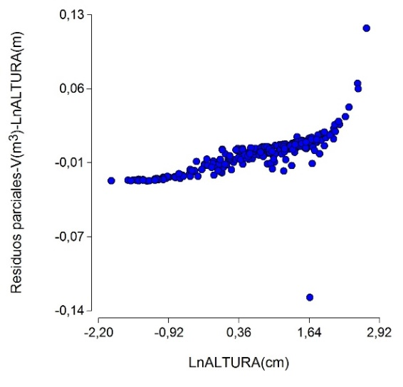
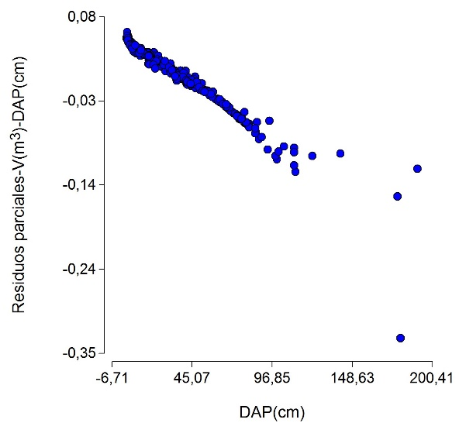
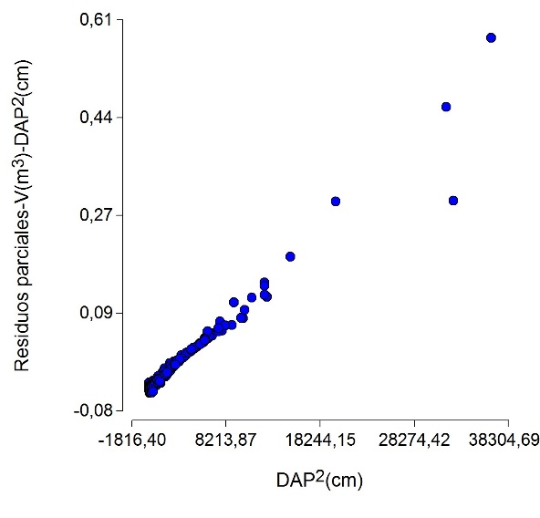
MODELO 1
MODELO 2

Slide 23
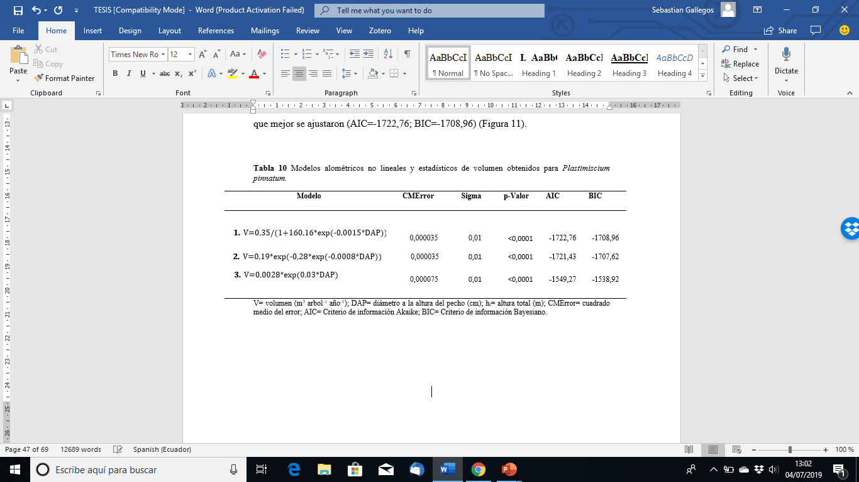
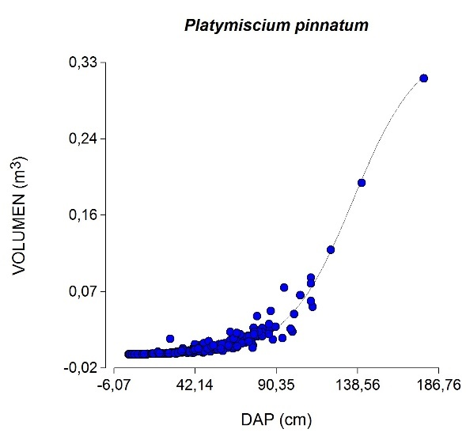
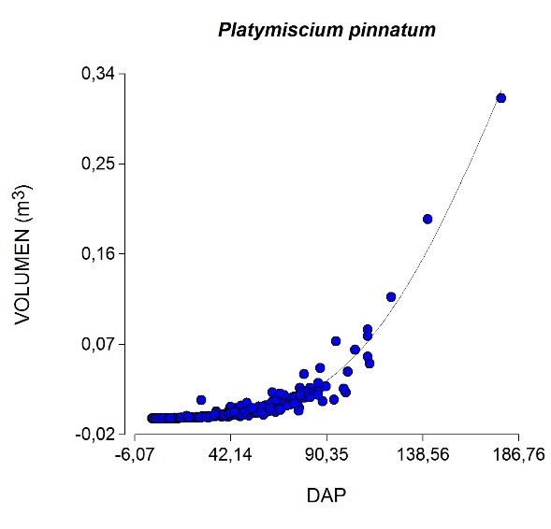
MODELO 1 LOGÍSTICO
MODELO 2 GOMPERTZ

Slide 24
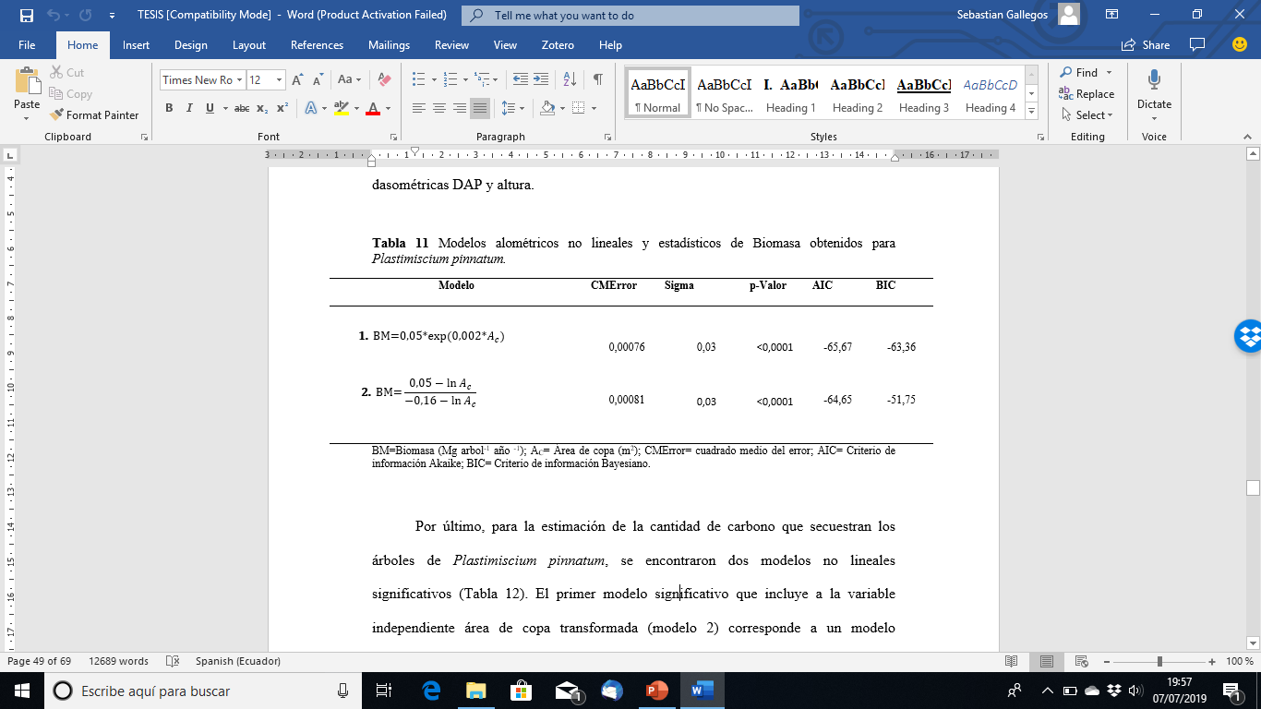
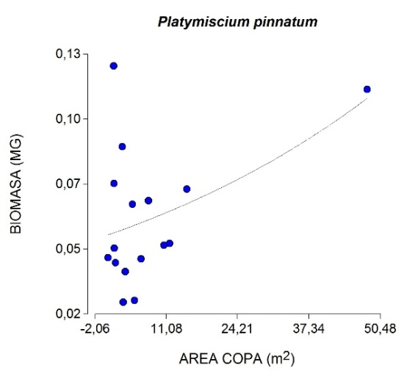
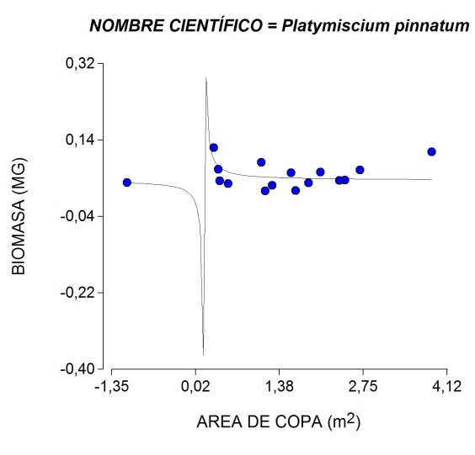
BIOMASA
MODELO 1 EXPONENCIAL
MODELO 2 HIPERBÓLICO
(Álvarez, 2008; Fonseca et al, 2013; Chave et al, 2001)

Slide 25



CARBONO
MODELO 1 EXPONENCIAL
MODELO 2 HIPERBÓLICO

Slide 26

MODELOS ALOMÉTRICOS PARA ÁRBOLES DE Zygia longifolia
VOLUMEN
Moret y Ruiz (1998), quienes señalan los modelos más idóneos para la estimación del volumen de madera se obtienen a partir de la inclusión de dos variables independientes transformadas (DAP y h_{t})

Slide 27




MODELO 1
2

Slide 28



MODELO 2

Slide 29



MODELO 1 GOMPERTZ
MODELO 2 LOGÍSTICO

Slide 30

BIOMASA
Jáuregui (2016), construyó modelos alométricos para estimar la biomasa de especímenes de Enterolobium cyclocarpum, de la misma Familia botánica.
Solano, Eras, Vega, & Cueva, (2014) obtuvo modelos alométricos para estimar la biomasa de árboles de Eriotheca ruizii, de la familia Malvaceae

Slide 31




MODELO 1

Slide 32



MODELO 1 EXPONENCIAL
MODELO 2 EXPONENCIAL

Slide 33

CARBONO

Slide 34





Slide 35



MODELO 1 EXPONENCIAL
MODELO 2 EXPONENCIAL

Slide 36

Estimación de la cantidad de carbono secuestrada por las especies forestales
González (2008), quien reportó en bosques secundarios montañosos, los árboles de Pinnus occarpa con diámetros ≤ 30 cm almacenaron 0,29 Mg árbol⁻¹ año⁻¹
(Díaz Ríos, y otros, 2016); bosques de galería para Alnus acuminata, el contenido de carbono en el fuste aumenta al aumentar su DAP
Rodríguez, Reyes, & Mercadet, (2010), reportaron que los árboles de Acacia mangium y Acacia auriculiformis, secuestraron 0,82 y 0,58 Mg árbol⁻¹ año⁻¹

Slide 37
CONCLUSIONES
Se desarrollaron modelos lineales y no lineales a través de métodos no destructivos para estimar el volumen, la biomasa total y la cantidad de carbono.
Los modelos que mejor ajuste presentaron para estimar la cantidad de volumen fueron V=0,66*exp(-0,43*exp(-0,00075*DAP), V=0,35/(1+160.16*exp(-0,0015*DAP) V=1,06*exp(-7,98*exp(-0,01*DAP).

Slide 38
CONCLUSIONES
Las ecuaciones que mejor se ajustaron para estimar la biomasa total fueron BM=0,01*exp(0,00063*DAP); BM=0,05*exp (0,002*A_{c}) y BM=0,08*exp(0,01*DAP).
Los modelos más idóneos para estimar la cantidad de carbono fueron C=0,04*exp(0,0045*DAP); C=0,003*exp(0,02*A_{c}) y C=0,064*exp(0,01DAP).

Slide 39
CONCLUSIONES
La cantidad de carbono secuestrada por los árboles de las especies Piptadenia pteroclada, Zygia longifolia y Plastimiscium pinnatum fue 0,82, 0,70 y 0,58 Mg árbol⁻¹ año⁻¹, respectivamente.

Slide 40
RECOMENDACIONES
Utilizar los modelos alométricos encontrados, en plantaciones con condiciones ambientales similares a las de esta investigación.
Incluir en futuras investigaciones la biomasa de raíces, ya que este componente secuestra grandes cantidades de carbono.
Continuar evaluando las variables dasométricas en los árboles de las plantaciones establecidas, hasta obtener una curva de crecimiento más estable.

Slide 41
Utilizar el método no destructivo para el cálculo de la cantidad de carbono almacenada, ya que los resultados fueron similares a los realizados con métodos destructivos.

Slide 42


AGRADECIMIENTOS

